Slide 1
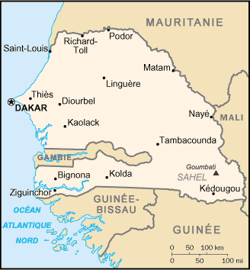
M. Léopold Sédar Senghor Avenue de la Poèsie République de la Négritude

Slide 2
Dossier HIDA
Titre: Hommage à Léopold Senghor
Auteure : Hélène Eftimakis
Niveau : classes de troisième
Thème transversal au programme d’histoire “Des colonies aux Etats nouvellement indépendants”
Disciplines: histoire, géographie, français, arts plastiques
Domaines : Arts du langage, Arts du quotidien, Arts du visuel
Thématiques: “Arts, créations, cultures” , “Arts, Etat et pouvoir”, “Arts, ruptures , continuités”
Objectifs :
comprendre le basculement des rapports France coloniale / Afrique colonisée
Connaitre les relations entre L.S. Senghor et les présidents français
Comprendre la force du langage artistique (poésie, littérature, sculpture, peinture, musique, danse…)
Acquérir quelques notions sur les Arts Nègres, le cubisme, Pablo Picasso.
Démarche :
Exploration de la pluralité du personnage Senghor
Contextualisation (exposition coloniale, indépendance, affirmation de la négritude, présidence, Francophonie)
Observation de l’originalité de ses approches « artistiques » au monde politique
Lecture d’images , de poèmes, visionnements de vidéo INA
Questionnaire
Co-construction de projet artistique (éventuelle évaluation globale)

Slide 3
Contextualiser le personnage Activité français, histoire, géographie
Remue-méninges préalable: qui est Senghor ?
Après visualisation(s) de la vidéo :
http://www.ina.fr/contenus-editoriaux/articles-editoriaux/leopold-sedar-senghor
Relever les éléments de biographie sur les thèmes :
de sa formation
de sa carrière politique
de son intérêt pour les arts
de sa carrière littéraire

Slide 4
Biographie – repère de Senghor
Senghor naît en 1906, à Joal, près de Dakar, au Sénégal, en contexte culturel sérère.
Excellent en latin, grec, philosophie, il entreprend, après obtention de son bac , des études littéraires supérieures à Paris où il arrive en 1928. Il est à d’Hypokhâgne aux côtés de Georges Pompidou. Il dévore la littérature française contemporaine. Il fait partie du groupe des étudiants socialistes.
1934 il crée la revue « L’étudiant noir » . Il fait son service militaire dans le régiment d’infanterie coloniale à Paris. Il obtient une agrégation en grammaire. Il écrit « Hosties noires ». Il se prononce contre l’assimilation coloniale.
1938. il écrit dans de nombreuses revues et en particulier dans « Cahiers du Sud » sur la littérature et l’art des Négro-africains
1939. La guerre éclate. Il sert dans l’infanterie coloniale . Il est fait prisonnier par les Allemands et relâché au bout de 2 ans .
1943-1945 il fréquente de nombreux artistes, dont Picasso et Tzara
1944-1947. Le général De Gaulle ouvre une voie politique où Senghor s’engage. Il ne cessera dès lors d’œuvrer en faveur de l’autonomie africaine.
« L’Anthologie de la nouvelle poésie nègre et malgache » publiée en 1948 marque le début d’un long travail sur les valeurs identitaires du monde noir. Senghor ne cessera plus de conjuguer dans ses écrits et ses actes les notions de négritude et d’humanisme, pour une civilisation de l’universel.
1960 L’ indépendance du Sénégal est proclamée. Senghor en devient le Président. Il sera réélu 4 fois.
Senghor prône l’usage du français , aux côtés des langues africaines. Il institue, en accord avec les politiques, la Francophonie, cet « Humanisme intégral », qui se dotera de 4 agents (dont TV5 Monde).
1983 Son élection au grade de Membre de l’Académie Française bouleverse la norme.
2001 Il meurt en Normandie à l’âge de 95 ans, mais repose dans sa terre tant aimée.

Slide 5
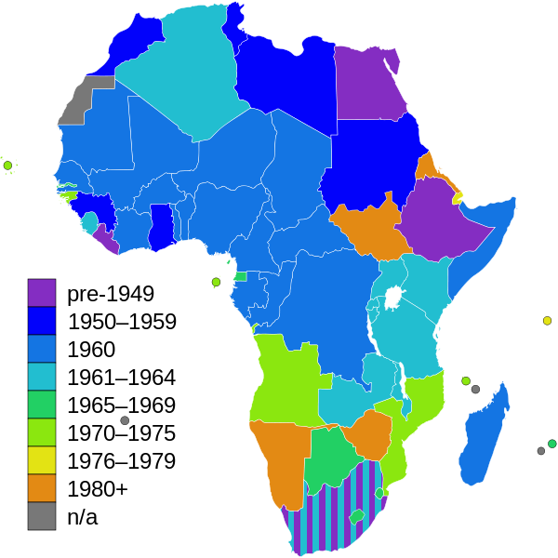
Phases de la décolonisation en Afrique Où se situe le Sénégal ?

Slide 6
Léopold Senghor et Charles de Gaulle
Interview : http://www.ina.fr/video/I05214936
Après avoir bien suivi l’interview, dire :
À quel objet est associé le portrait de Charles de Gaulle?
Quels sont les sentiments de L. Senghor envers C. de Gaulle ?
Pointer les références historiques : (Vercingétorix, l’Algérie, le Sénégal..) et les adjectifs associés (résistant, arabe, nègre).
Débat : Que veut expliquer Senghor ?

Slide 7
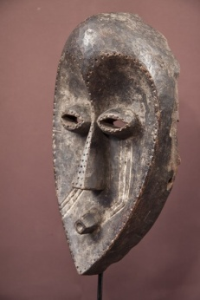
La mode des objets venus des colonies
Entre le 6 mai et le 15 novembre 1931, à Paris, 8 millions de visiteurs se pressent à l’Exposition Coloniale : parmi eux, le jeune Léopold Senghor
En 1931, la France s'enfonce dans la crise économique et choisit de se replier sur son empire colonial. Cette exposition a pour but de convaincre une majorité des Français de l'importance de l'Empire et du lien entre son maintien et la grandeur de la France.
La fascination du public pour l'Exposition montre l’intérêt pour les cultures d'ailleurs et l'exotisme.
Des voix discordantes vont s’élever
pour défendre et montrer les valeurs
de la négritude
Dès novembre 1931 parait la 1° “Revue du Monde Noir”.
Senghor rencontre le poète antillais Aimé Césaire
http://fresques.ina.fr/jalons/fiche-media/InaEdu04713/l-exposition-coloniale-de-1931-a-vincennes.html

Slide 8
L’affirmation de la négritude
« Or donc, la Négritude, c’est, comme j’aime à le dire, l’ensemble des valeurs culturelles du monde noir, telles qu’elles s’expriment dans la vie, les institutions et les œuvres des Noirs. Je dis que c’est là une réalité : un nœud de réalités » (Senghor, Négritude et Humanisme : 9)
Le Président Léopold Sédar Senghor, le 18 avril 1966 à Dakar, lors de l'inauguration du
premier festival mondial des arts nègres
http://www.ina.fr/video/CAF86013982

Slide 9
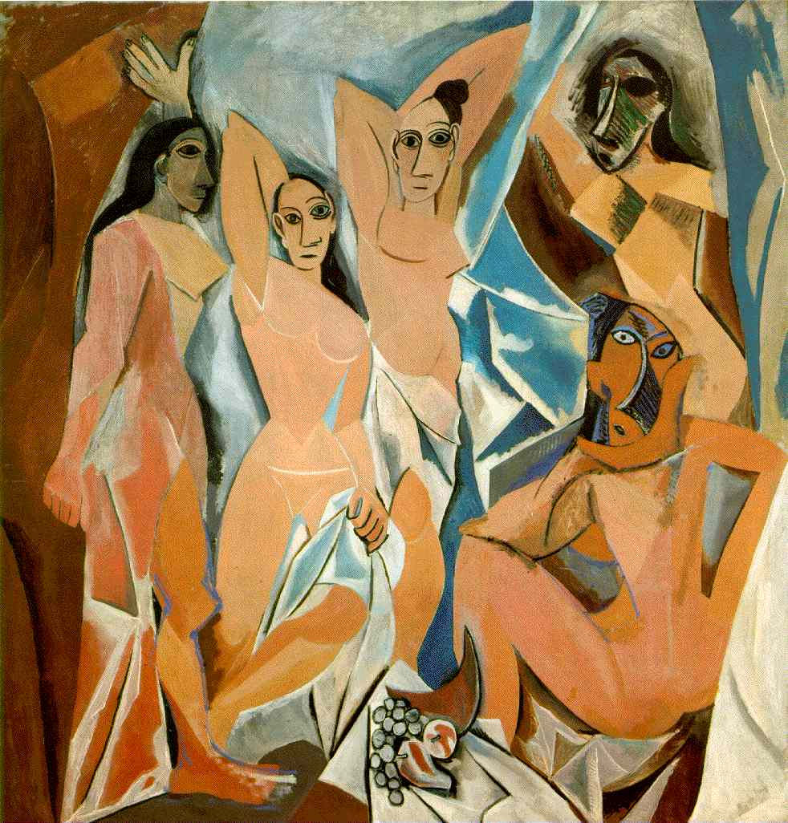
Le pouvoir de fascination des objets dits “ nègres” sur les artistes
Masque Nègre
Elle dort et repose sur la candeur du sable.
Koumba Tam dort. Une palme verte voile la fièvre des cheveux, cuivre le front courbe
Les paupières closes, coupe double et sources scellées.
Ce fin croissant, cette lèvre plus noire et lourde à peine
– ou le sourire de la femme complice?
Les patènes des joues, le dessin du menton chantent l’accord muet.
Visage de masque fermé à l’éphémère, sans yeux sans matière
Tête de bronze parfaite et sa patine de temps
Que ne souillent fards ni rougeur ni rides, ni traces de larmes ni de baisers
O visage tel que Dieu t’a créé avant la mémoire même des âges.
Visage de l’aube du monde, ne t’ouvre pas comme un col tendre pour émouvoir ma chair.
Je t’adore, ô Beauté, de mon œil monocorde !
À Pablo Picasso,
Léopold Sédar Senghor, Chants d'ombre
Derain, Braque, Vlaminck, tout comme Picasso,
reconnaissent de l’art dans ce que d’autres considèrent
comme de simples objets ethniques.
Le masque, qu’il soit africain ou ibérique, fascine l’artiste.
Pablo Picasso “Les demoiselles d’Avignon” 1907.
Huile sur toile. (244 x 234 cm) Moma. New-York.
Ce tableau, qui marque une nouvelle étape dans l’art, à savoir la naissance du cubisme, est le résultat d’un long travail de recherche commencé par Picasso exactement au moment de la naissance de Senghor.
Tous deux ont vécu près d’un siècle.
Senghor avait une grande admiration pour Picasso à qui il a consacré une exposition à Dakar en 1972 et auquel il a dédié le poème “Masque Nègre”.

Slide 10
Le cubisme
Certains artistes , comme Picasso, décident de rompre avec la réalité fondée sur la vision pour s’attacher à une réalité fondée sur la conception ( cette définition est d’Apollinaire).
En quoi consiste le cubisme ?
Le cubisme est un langage plastique réductif qui :
Décompose les formes en de multiples facettes,
Les transforme en séries ou ensembles asymétriques,
Fusionne les plans,
Trace des dominantes orthogonales, des diagonales,
Crée des rythmes contradictoires
Réduit la gamme des couleurs et des thèmes
Exclut les sources de lumière extérieures
Activité Arts Plastiques:
vérifiez si cette définition s’applique bien aux “Demoiselles d’Avignon”
Connaissez-vous d’autres œuvres de Picasso ? Utilisent-elles la même technique ou tout à fait une autre ? Connaissez-vous des œuvres d’autres cubistes ?

Slide 11
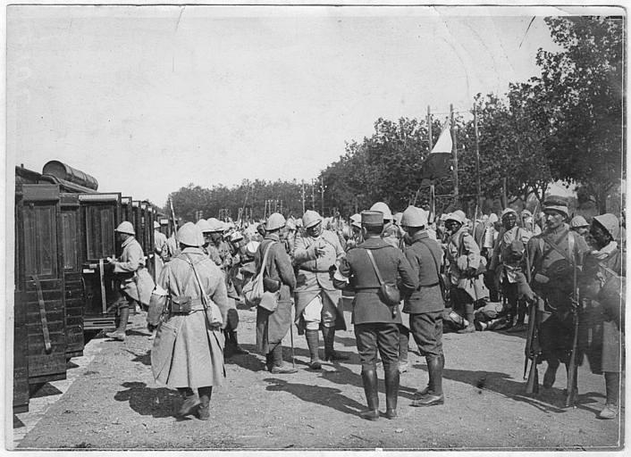
Hommage aux Tirailleurs Sénégalais
En 1914-1918,
30 000 Sénégalais"
de l’AOF trouvent la mort parmi les rangs français.
Près de 17 000 sont tués, disparus ou blessés au combat en 1940
Et combien d’autres ont péri, car mobilisés dans tous les conflits de leurs colonisateurs…
Voir
http://www.ecpad.fr/bande-annonce-dvd-la-force-noire

Slide 12
Une poétique au service d’une identité grande comme l’Afrique
Vous Tirailleurs sénégalais, mes frères noirs à la main chaude sous la glace et la mort
Qui pourra vous chanter si ce n’est votre frère d’armes, votre frère de sang ?
Je ne laisserai pas la parole aux ministres, et pas aux généraux Je ne laisserai pas - non ! - les louanges de mépris vous enterrer furtivement. Vous n’êtes pas des pauvres aux poches vides sans honneur Mais je déchirerai les rires banania sur tous les murs de France
(« Poème Liminaire », dans Hosties Noires, Paris . Avril 1940).
Qui sont les tirailleurs sénégalais? Quel est le contexte évoqué ?
Quels supports seront déchirés ?
Contre quoi s’insurge Senghor ?
Connaissez-vous d’autres poèmes qui chantent
l’Afrique ?
la négritude ?
Voir le poème « Femme noire » Chants d’Ombre. 1945
Relever les évocations de couleurs, sons et rythmes dans la poésie de Senghor

Slide 13
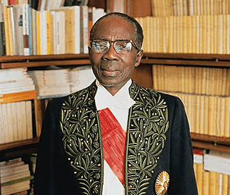
Sa réception au 16° fauteuil de l’ Académie Française
Vidéos :
http://www.ina.fr/video/CAF89045583/monsieur-leopold-sedar-senghor-a-l-institut-video.html
http://www.ina.fr/video/CAF86013982
Suite aux visionnements de ces vidéos
Où Senghor a-t-il fait ses études ? Dans quelles conditions ? Qui a t-il connu ? Que sont devenues ces personnes ?
Recherche : Qu’est ce que l’Académie Française ?
Quelle est sa fonction ?
Comment peut-on l’intégrer?
Décrivez l’habit des académiciens.

Slide 14
Projet de conclusion: Réaliser le portrait cubiste de Senghor
Petit questionnaire de conceptions
Comment Léopold Senghor devient-il une référence ?
Par ses relations
Par sa culture classique
Par son argent
La Négritude est:
Une libération des valeurs du passé
Une contribution au monde de l’universel
Une reconnaissance culturelle
Senghor a œuvré pour la décolonisation en faisant appel :
Aux artistes
À l’armée
À la révolte
ll laisse à la postérité :
La Francophonie
Une grande bibliothèque à son nom
Un grand musée à son nom
Une tombe à son nom
Ses poèmes sont :
En alexandrins
Rythmés
Colorés
Sonores
En vers libres

